Slide 1
Střídavý proud
Znázorňování průběhů střídavého proudu
Výkon střídavého proudu

Slide 2
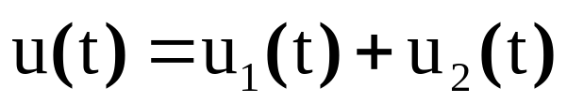
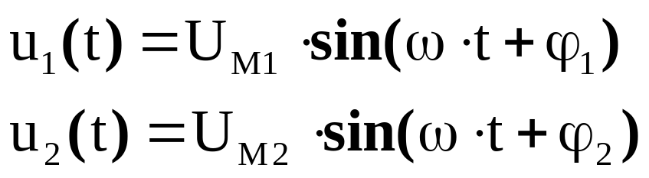
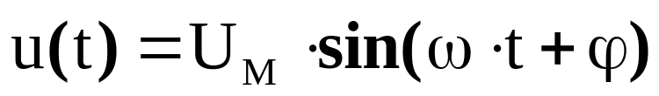
Znázorňování harmonických veličin
Analyticky
  Jedná se o vyjadřování průběhů pomocí funkcí sinus
  tato metoda vyžaduje znalost matematických operaci s funkcemi sinus, výpočty jsou relativně náročné.
Výsledný průběh lze popsat opět funkcí sinus, je však nutné vypočítat velikost celkové amplitudy U_{M}
a výsledný fázový posun φ

Slide 3
Znázorňování harmonických veličin
Graficky
  Při této metodě je nutné průběh napětí či proudu zakreslit ve vhodném měřítku.
  Součet se provede graficky, metodou
  „bod po bodu“.
  Tato metoda je velmi pracná a náročná na přesnost.
  Její modifikaci lze využít pokud by se vykreslování realizovalo pomocí počítače

Slide 4
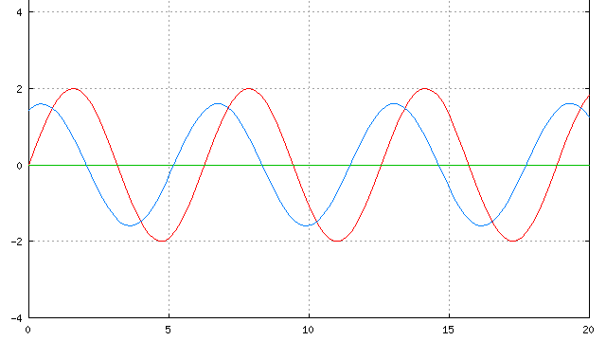
Znázorňování harmonických veličin

Slide 5
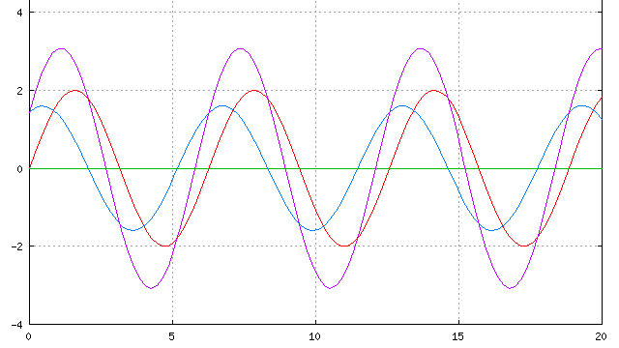
Znázorňování harmonických veličin

Slide 6
Znázorňování harmonických veličin
Pro znázorňování (a výpočty) harmonických veličin v obvodech střídavého proudu se nejčastěji používají fázory.
časový průběh se zpravidla nekreslí
u
U_{M}
ω
t

Slide 7
Fázor
Časový vektor
Jedná se o orientovanou otáčející se úsečku (průvodič)
Délka průvodiče odpovídá amplitudě (respektive efektivní hodnotě)
Rychlost otáčení se rovná úhlové frekvenci
U
ω

Slide 8
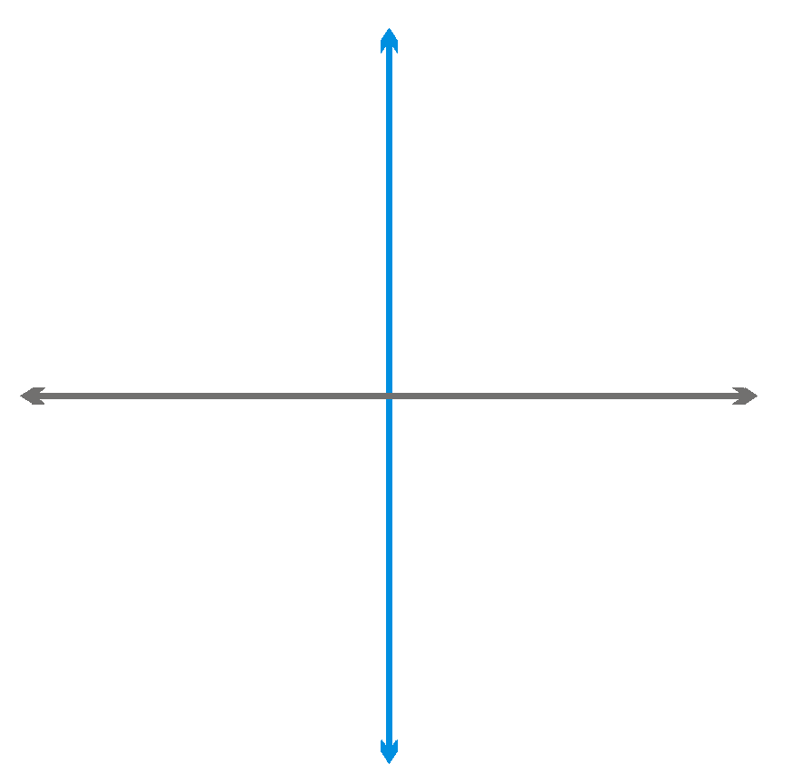
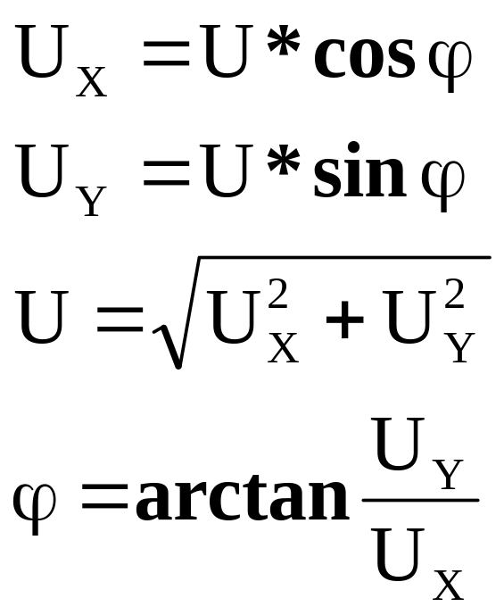
Počítání s fázory
Pro výpočty se fázory rozkládají na kolmé složky
U
Uy
φ
Ux

Slide 9
Počítání s fázory
Jedná se o obdobu práce s vektory síly či kroutícího momentu
v mechanice.
Rozdíl je v tom, že fázory se neustále otáčí, pro výpočty se „stopnou“ ve vhodné poloze.
U
Uy
φ
Ux

Slide 10
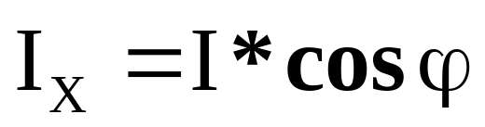
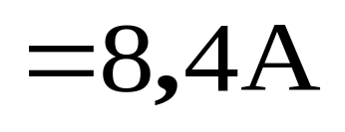
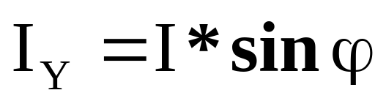
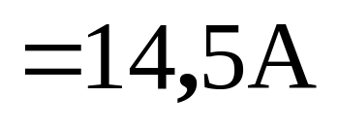
Příklad 172.1
I
Vypočtěte složky fázoru proudu o velikosti 16,8A
a posunu 60°
Iy
φ
Ix

Slide 11
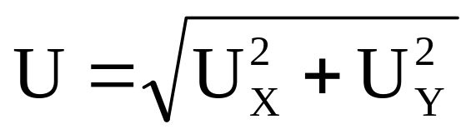
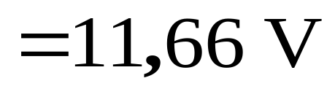
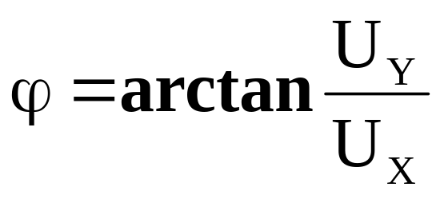
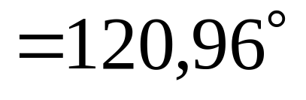
Příklad 172.2
U
Vypočtěte velikost fázoru napětí,
a jeho posun.
Ux = 6 V
Uy = 10 V
Uy
φ
Ux

Slide 12
Příklad 172.3
Vypočtěte velikost fázoru proudu a jeho fázový posun. Fázor vznikne součtem dvou fázorů:
  I₁ = 20 mA; φ₁ = 140°
  I₂ = 50 mA; φ₂ = 220°
Celou situaci zakreslete.

Slide 14
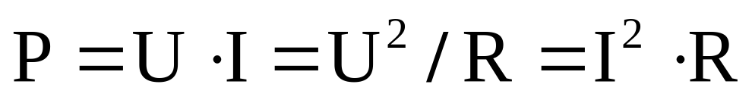
Výkon střídavého proudu
Výkon stejnosměrného proudu:
V obvodech střídavého proudu se výkon spotřebovává:
  v činném odporu (teplo)
  v kondenzátorech (vytvoření elektrostatického pole)
  v cívkách (vytvoření magnetické pole)
Pro střídavý proud se rozlišují tři druhy výkonu

Slide 15
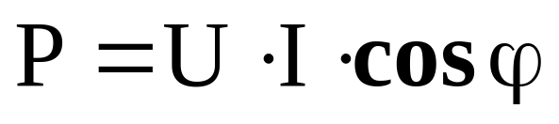

Činný výkon
U
φ
I
Účiník
Činný výkon vzniká v činném rezistoru (φ=0°).
Nevzniká v cívce a kondenzátoru (φ=±90°).

Slide 16
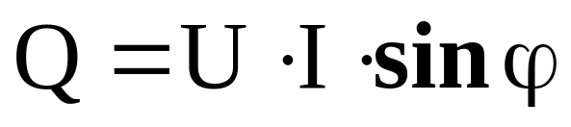

Jalový výkon
U
volt-ampér reaktanční
φ
I
Jalový výkon vzniká v cívce a kondenzátoru (φ=±90°).
Nevzniká v činném rezistoru (φ=0°).

Slide 17
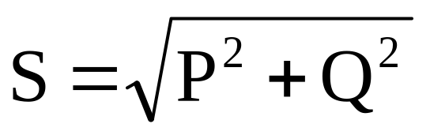
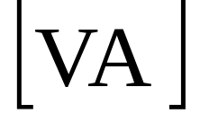
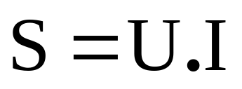
Zdánlivý výkon
U
φ
I
Zdánlivý výkon je součtem činného a jalového výkonu
„Z činného výkonu máme užitek, zdánlivý platíme.“
V rozvodných sítích se budují kompenzátory účiníku: k cívkám (motory strojů) se připojují kondenzátory.

Slide 18
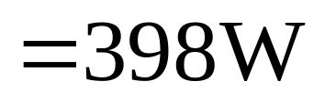
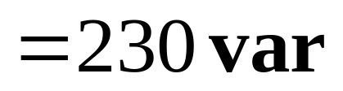
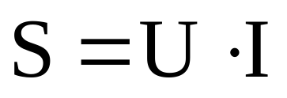
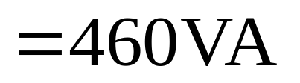
Příklad 172.4
Spotřebič připojený k rozvodné síti nízkého napětí 230V odebírá proud 2A.
Fázor napětí předbíhá fázor proudu o 30°.
Určete činný, jalový a zdánlivý výkon.

Slide 19
Příklad 172.5
Spotřebič je připojený na střídavé napětí 30V a odebírá proud 12 mA.
Činný výkon spotřebiče je 0,2 W
Určete jalový a zdánlivý výkon a fázový posun.

